Slide 1
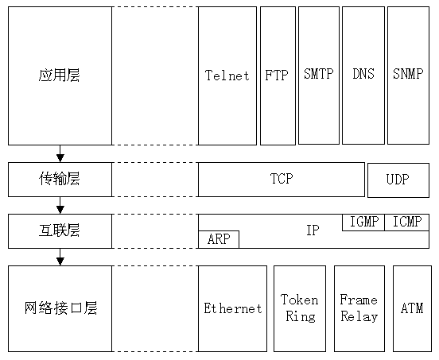
第8章 C/S网络模式和P2P网络模式
C/S网络模式:FTP
P2P网络模式:BT

Slide 2
因特网的组成
从因特网的工作方式上看，可以划分为以下的两大块：
(1) 边缘部分 由所有连接在因特网上的主机组成。这部分是用户直接使用的，用来进行通信（传送数据、音频或视频）和资源共享。
(2) 核心部分 由大量网络和连接这些网络的路由器组成。这部分是为边缘部分提供服务的（提供连通性和交换）。

Slide 3


因特网的边缘部分与核心部分
因特网的边缘部分
主机
路由器
网络
因特网的核心部分

Slide 4
因特网的边缘部分
处在因特网边缘的部分就是连接在因特网上的所有的主机。这些主机又称为端系统(end system)。
“主机 A 和主机 B 进行通信”，实际上是指：“运行在主机 A 上的某个程序和运行在主机 B 上的另一个程序进行通信”。
即“主机 A 的某个进程和主机 B 上的另一个进程进行通信”。或简称为“计算机之间通信”

Slide 5
两种通信方式
在网络边缘的端系统中运行的程序之间的通信方式通常可划分为两大类：
客户服务器方式（C/S 方式）
即Client/Server方式
对等方式（P2P 方式）
即 Peer-to-Peer方式

Slide 6
8.1 C/S网络模式
1.客户—服务器交互模型的概念
2.客户程序和服务器程序的一般特点
3.实现客户—服务器模型需要解决的主要问题

Slide 7
1. 客户服务器方式
客户(client)和服务器(server)都是指通信中所涉及的两个应用进程。
分布式计算中，一个应用程序被动地等待，而另一个应用程序通过请求启动通信的模式
客户服务器方式所描述的是进程之间服务和被服务的关系。
客户是服务的请求方，服务器是服务的提供方。

Slide 8

运行
客户
程序
网络边缘
运行
服务器
程序
A
① 请求服务
B
客户
② 得到服务
网络核心
服务器
客户 A 向服务器 B 发出请求服务，
而服务器 B 向客户 A 提供服务。

Slide 9


C/S模式图
服务器
客户端
客户端
客户端
客户端

Slide 10
2、C/S模式的作用
客户—服务器模型很好地解决了互联网应用程序的同步问题
客户—服务器非对等相互作用的特点很好地适应了互联网资源分配不均的客观事实。

Slide 11
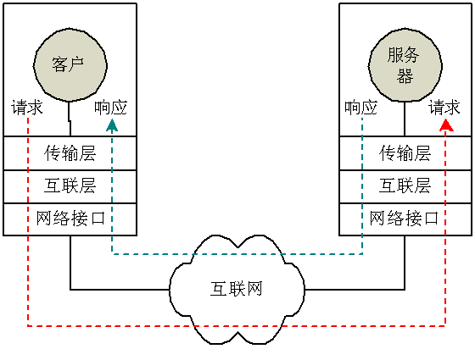
3、客户—服务器交互模型

Slide 12
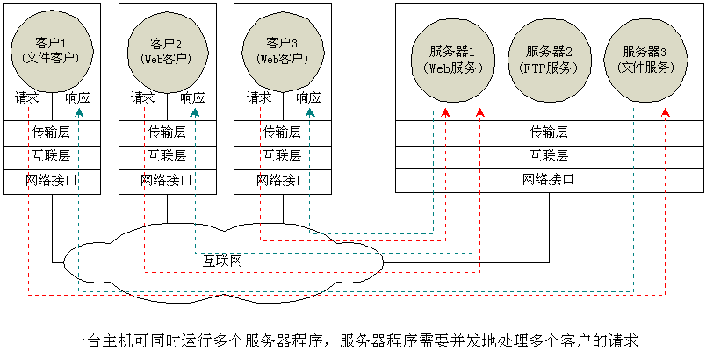
服务器并发处理多路客户请求（多线程工作）

Slide 13
标志一个特定的服务
由于一台主机可以运行多个服务器程序，必须给每个服务设置一个唯一的标志，供客户申请。TCP/IP互联网使用TCP或UDP端口号作为一个服务器程序的标识.
  server启动时，首先在本地主机注册自己使用的TCP或UDP端口号
  client通过与server使用的TCP端口建立连接（或直接向server使用的UDP端口发送信息）访问某个特定的服务
  运行server的本地主机在一个端口上收到信息后，就将它们转交给注册该端口的server程序处理

Slide 14
8、响应并发请求
重复服务器（iterative server）方案
并发服务器（concurrent server）方案

Slide 15
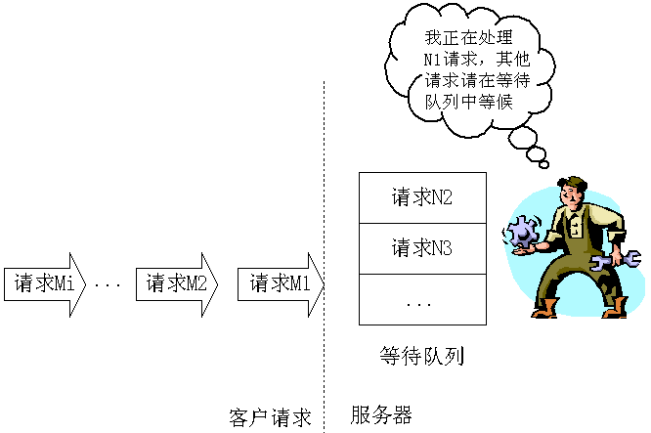
8.1重复服务器方案

Slide 16
重复服务器方案的特点
系统资源要求不高
在处理一个请求时其他请求必须等待
一般用于处理可在预期时间内处理完的请求，针对于面向无连接的客户—服务器模型

Slide 17
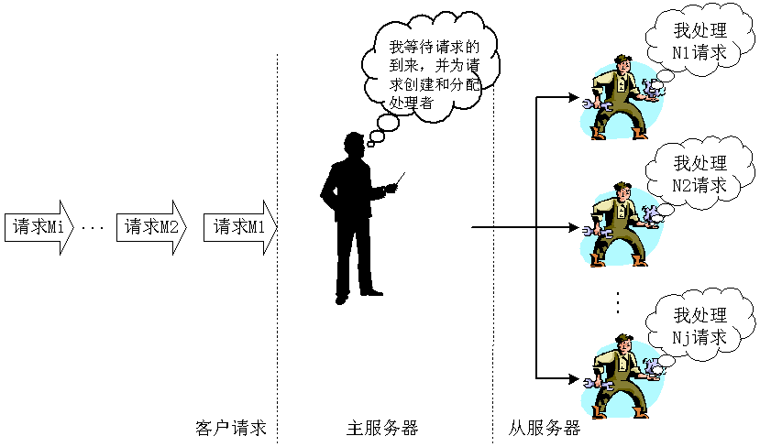
8.2并发服务器方案

Slide 18
并发服务器方案的特点
实时性和灵活性是该方案的最大特点
系统资源要求较高
一般用于处理不可在预期时间内处理完的请求，针对于面向连接的客户—服务器模型

Slide 19
5、设计服务器程序的安全问题
服务器程序一般都具有相当高的特权，操作系统通常对服务器试图访问的用户文件不加限制
服务器不能无所顾忌地相信任何客户，盲目处理任何客户的请求
服务器必须承担保障系统安全性的责任，负责实施系统访问和保护策略
安全性问题很难解决

Slide 20
6、典型的C/S应用
FTP客户端——FTP服务器
浏览器——WEB网站
邮件代理程序——邮件服务器
数据库应用程序——数据库服务器
网络游戏客户端——网络游戏服务器

Slide 21
FTP建立连接
FTP服务器软件具体实现依赖于操作系统。在FTP服务器运行后台进程S，等待FTP专用端口（21）的连接请求。
当某个客户机向这个专用端口请求连接的时候，进程S便激活一个新的FTP控制进程N，处理进来的连接请求。然后S进程返回，等待其他客户机访问

Slide 22
FTP进行通信
进程N控制连接与客户机通信，要求客户在进行文件传送前出入登录标识符和口令。
当用户传送文件后，进程N激活另一个辅助进程D来处理数据传送。进程D开通第二条数据连接（端口为20），并在文件传送完成后立即关闭此连接，D进程也自动结束。

Slide 23

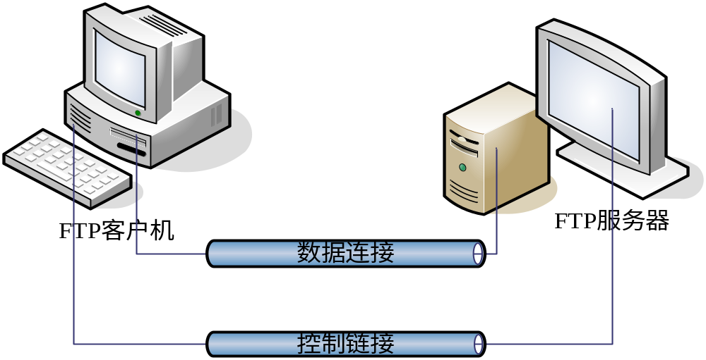
使用Socket对网络上某一个服务器的某
一个端口发出连接请求，一旦连接成功
，打开会话；会话完成后，关闭Socket。
客户端不需要指定打开的端口，通常临
时的、动态的分配一个1024以上的端口。
  使用Socket监听指定的端
  口，端口可以随意指定等
  待客户连接请求，客户连
  接后，会话产生；在完成
  会话后，关闭连接。
S
D
N

Slide 24
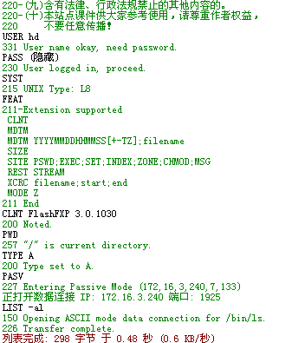
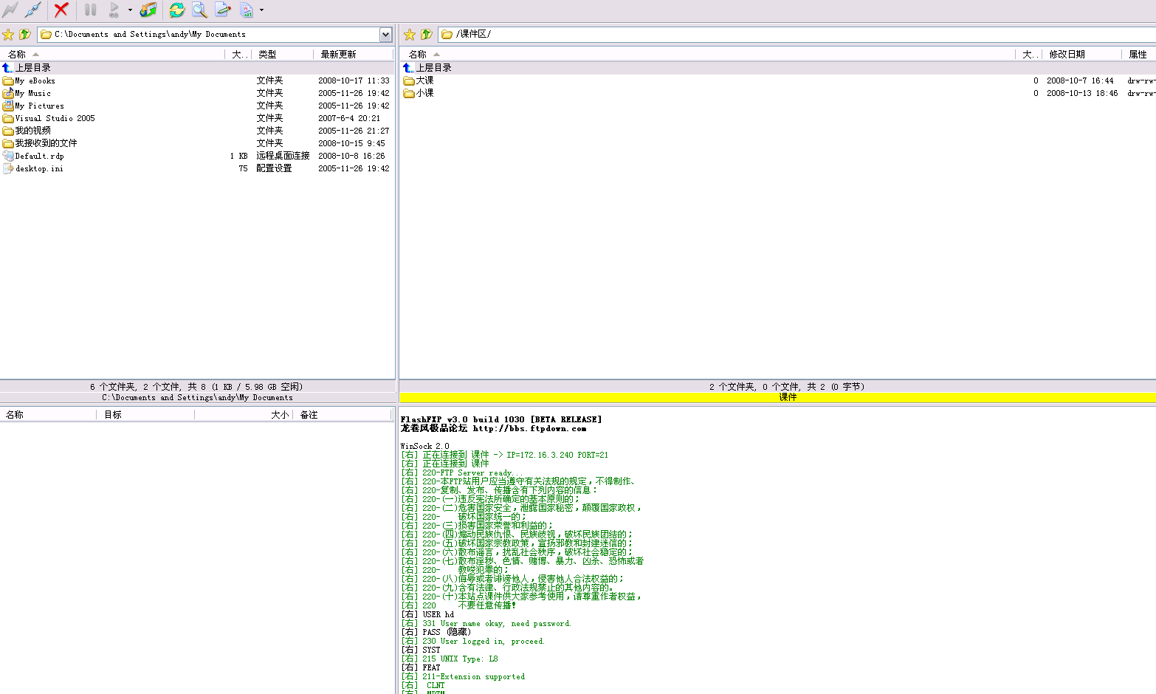
FlashXP为例

Slide 25
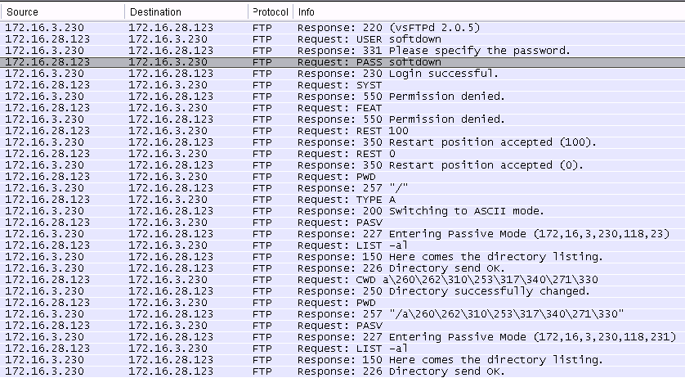




Slide 26
Request
三次握手后……
Response
User name用户名
Specify· the pwd 填入密码
Pass word 密码
Login successful 登陆成功
SYST 命令
…………
FEAT 命令
REST 100 命令
REST 0 命令
PWD 打印工作目录
/ 将根目录打印出来
Type A (I) 传送类型
一般传送类型有2种
1、默认ASCⅡ A
2 、 二进制文件 I
ASCⅡMODE
PASV 模式
Passive mode 被动模式
LIST a 获取当前目录下文件列表
Comes the directory listing 传送目录列表
CWD 改变工作目录
Directory successfully changed 目录成功更改

Slide 27
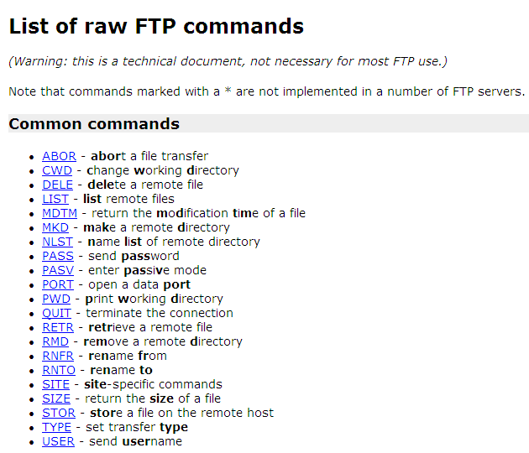
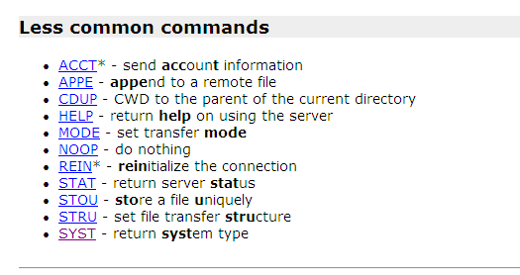
*http://www.nsftools.com/

Slide 28
PORT & PASV
标准的FTP客户端和服务器端通过21端口建立连接后，PORT命令包含了服务器用20端口发送数据，客户端用什么端口来接受数据，服务器和客户机必须通过一个新的连接来传数据。
Passive模式，建立21端口连接是一样的，PASV命令让服务器打开一个1024以上的随机端口，并通知客户端在这个端口上传送数据的请求，服务器通过这个端口传送数据，这时不需要在服务器和客户端之间建立一个新的连接。Windows自带的客户端不具备PASV功能（例如ie）

Slide 29
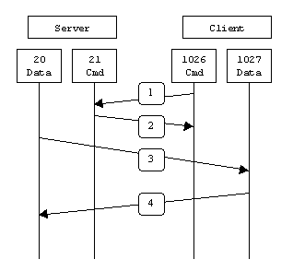
PORT
1、客户端口（Clinet）以大于1024的端口N（本例：1026）发起一个连接请求到FTP服务器（Server）的21端口，同时开启N+1：1027端口进行监听。
2、FTP服务器的21端口接收客户端1026端口的请求。
3、FTP服务器的20端口主动向到客户端1027端口发送数据传送的连接请求。
4、客户端用1027端口与FTP服务器20端口建立数据链路，传送数据。

Slide 30
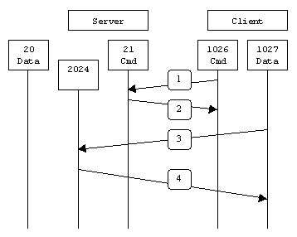
PASV
1、客户端口（Clinet）以大于1024的端口N（本例：1026）发起一个连接请求到FTP服务器（Server）的21端口 。
2、FTP服务器的21端口接收客户端1026端口的请求。
3、客户端用N+1（本例：1026+1=1027）端口通知服务器自己处于被动模式，等待着建立数据链路。
4、FTP服务器收到通知之后，以大于1024的端口P（本例：2024）通知客户端：传送数据的端口为2024。然后客户端用1027端口与FTP服务器2024建立数据链路，传送数据。

Slide 31
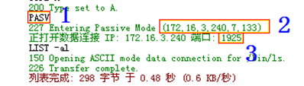
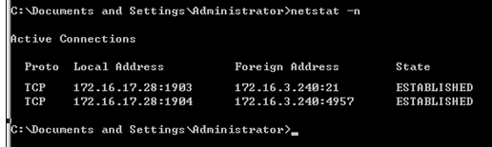
PASV
在PASV模式中，数据传送端口也是随机产生的，本例：1925（256*7+133）是由客户端发起然后告诉服务器的。所以对于服务器来说他是被动的。

Slide 32
PORT和PASV区别与联系
制定FTP PASV模式反而是为了数据传输安全角度出发的，因为FTP PORT使用固定20端口进行传输数据，那么作为黑客很容使用sniffer等探嗅器抓取FTP数据，这样一来通过FTP PORT模式传输数据很容易被黑客窃取，因此使用PASV方式产生随机端口来架设FTP server是比较安全的方案。

Slide 33
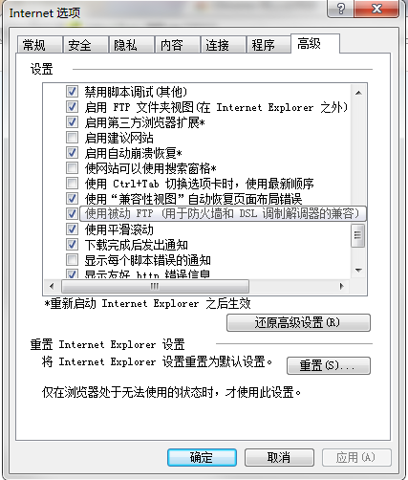

Slide 34
7、B/S
B/S是C/S的一种模式
B——Browser浏览器
S——Web Server网站服务器

Slide 35
B/S与普通C/S模式的区别
我们也可以把B/S当作C/S的一种特例。一般的C/S模式，客户端需要安装软件，当软件需要升级的时候，每一个客户端都要升级
B/S模式，使用浏览器作为客户端应用程序，一般不需要用户单独安装，当系统需要升级功能时，只需要升级服务器就可以了。
在数据管理系统中，B/S比C/S更安全
想象一下“CS游戏”和“华软选课科统”就可以明白以上区别。前者是C/S模式，后者是B/S模式。

Slide 36
C/S中客户端直接访问数据库
数据库服务器
客户端
客户端
客户端
客户端

Slide 37
B/S中，客户端通过网站服务器访问数据库服务器
数据库服务器
WEB 服务器
客户端
客户端
客户端
客户端

Slide 38
B/S和C/S区别
B/S主要事务逻辑在服务器端（server）实现，简化了客户端负载，减轻了系统维护与升级，降低了用户的成本，java的出现， B/S架构更方便。
软件开发升级越来越频繁， B/S更方便，只需管理server，browser不需要作维护，“瘦”客户端，“肥”服务器。
有效保证数据平台和管理员访问权限，具有更高安全性

Slide 39



Slide 40
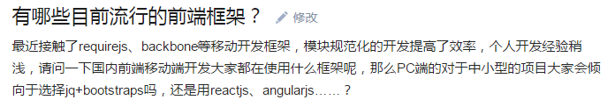
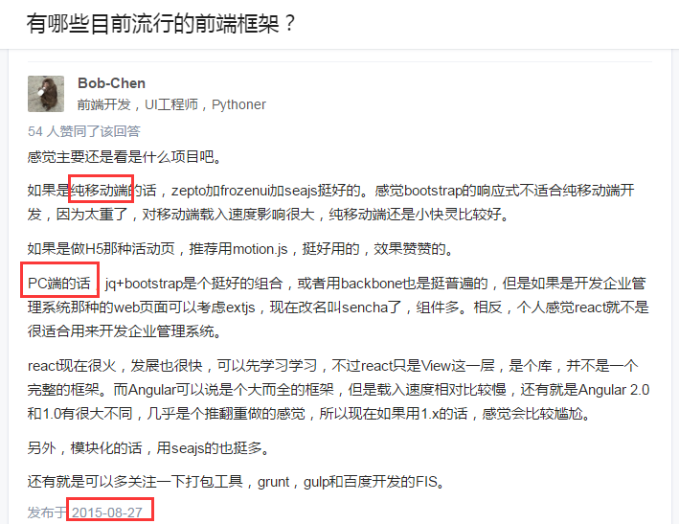

Slide 41
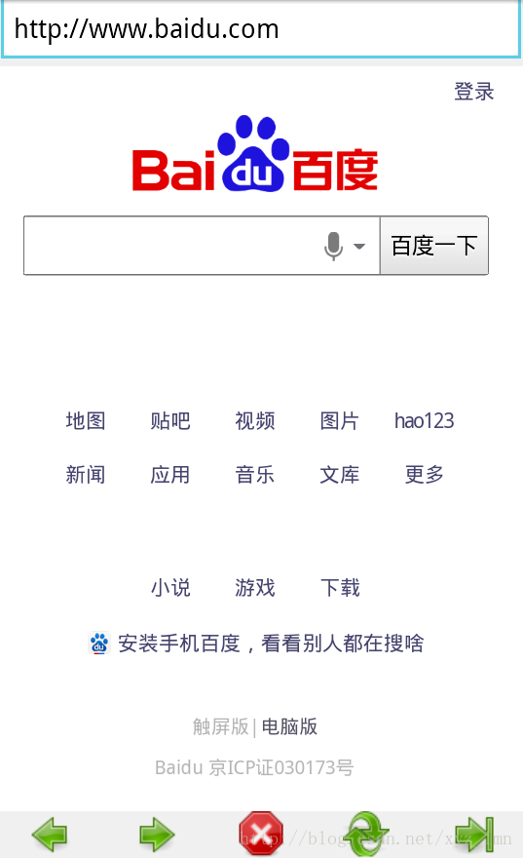
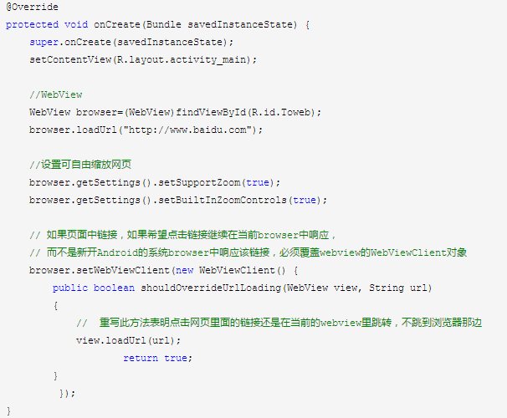
B/S的C/S的融合

Slide 42
8.2 P2P网络模式

Slide 43
问题提出
在传统C/ S 模式的流媒体服务系统中,服务器若要同时为A 、B、C 3 个客户提供相同的媒体流,则要发送3 份相同的数据。
如何设计扩充系统时不用增加服务器和网络设施.

Slide 44
1、 对等连接方式
对等连接(peer-to-peer，简写为 P2P)是指两个主机在通信时并不区分哪一个是服务请求方还是服务提供方。
只要两个主机都运行了对等连接软件（P2P 软件），它们就可以进行平等的、对等连接通信。
双方都可以下载对方已经存储在硬盘中的共享文档。

Slide 45
对等连接方式的特点
对等连接方式从本质上看仍然是使用客户服务器方式，只是对等连接中的每一个主机既是客户又同时是服务器。
例如主机 C 请求 D 的服务时，C 是客户，D 是服务器。但如果 C 又同时向 F提供服务，那么 C 又同时起着服务器的作用。

Slide 46
2、P2P的含义
P2P——Peer to Peer,端到端，对等网
相对于传统的集中式客户/服务器(C/S)模型，P2P弱化了服务器的概念，系统中的各个节点不再区分服务器和客户端的角色关系，每个节点既可请求服务，也可提供服务，节点之间可以直接交换资源和服务而不必通过服务器。

Slide 47
运行
P2P 程序
E
C
运行
P2P 程序
网络边缘
网络核心
F
运行
P2P 程序
D
运行
P2P 程序

Slide 48
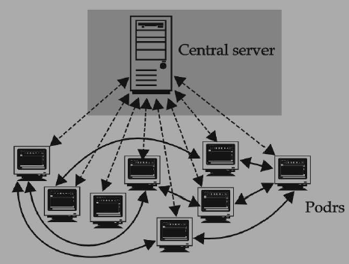
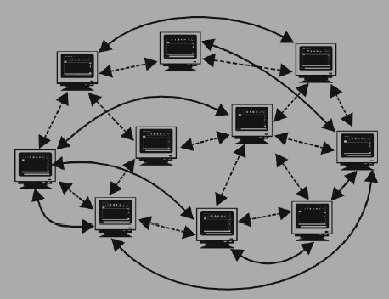


3、P2P网络模式

Slide 49
P2P 文件共享
自从因特网能够提供音频/视频服务后，宽带上网用户数也急剧增长。很多用户使用宽带接入的目的就是为了更快地下载音频/视频文件。
P2P 工作方式受到广大网民的欢迎。这种工作方式解决了集中式媒体服务器可能出现的瓶颈问题。
在 P2P 工作方式下，所有的音频/视频文件都是在普通的因特网用户之间传输。这是相当于有很多分散在各地的媒体服务器向其他用户提供所要下载的音频/视频文件。

Slide 50
Napster
最早出现的 P2P 技术，可提供免费下载 MP3 音乐。
Napster 能够搜索音乐文件，能够提供检索功能。所有的音乐文件地址集中存放在一个 Napster 目录服务器中。使用者可很方便地下载需要的 MP3 文件。
用户要及时向 Napster 的目录服务器报告自己存有的音乐文件。当用户想下载某个 MP3 文件时，就向目录服务器发出询问。目录服务器检索出结果后向用户返回存放此文件的 PC 机的 IP 地址。Napster 的文件传输是分散的，但文件的定位则是集中的。
这种集中式目录服务器的缺点就是可靠性差。Napster 被判决属于“间接侵害版权”，因此在 2000 年 7 月底 Napster 网站就被迫关闭了。

Slide 51
Gnutella
Gnutella 是第二代 P2P 文件共享程序，它全分布方法定位内容的P2P 文件共享应用程序。 。
Gnutella 与 Napster 最大的区别就是不使用集中式的目录服务器，而是使用洪泛法算法在大量 Gnutella 用户之间进行查询。
为了不使查询的通信量过大，Gnutella 设计了一种有限范围的洪泛查询。这样可以减少倾注到因特网的查询流量，但由于查询的范围受限，因而这也影响到查询定位的准确性。

Slide 52
第三代 P2P 共享文件程序
eMule 使用分散定位和分散传输技术，把每一个文件划分为许多小文件块，并使用多源文件传输协议 MFTP 进行传送。因此用户可以同时从很多地方下载一个文件中的不同文件块。由于每一个文件块都很小，并且是并行下载，所以下载可以比较快地完成。
eMule 用户在下载文件的同时，也在上传文件，因此，因特网上成千上万的 eMule 用户在同时下载和上传一个个小的文件块。

Slide 53
eMule 的其他特点
eMule 使用了一些服务器。这些服务器并不是保存音频/视频文件，而是保存用户的有关信息，因而可以告诉用户从哪些地方可以下载到所需的文件。
eMule 使用了专门定义的文件夹，让用户存放可以和其他用户共享的文件。
eMule 的下载文件规则是鼓励用户向其他用户上传文件。用户上传文件越多，其下载文件的优先级就越高（因而下载就越快）。

Slide 54
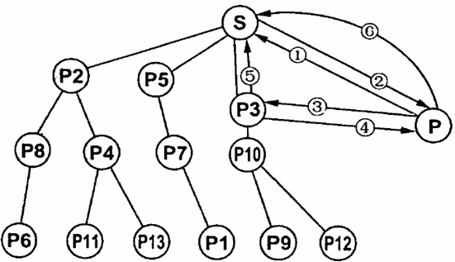
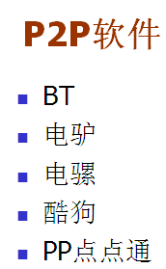
(1) P 向服务器S 提出请求，如图步骤①。
( 2) 服务器S 接受请求后，根据自己保存的信息，选择与P 物理拓扑接近的非饱和节点的集合I发送给P, 如图步骤②。
(3) P 从中选择一个与自己连接状况好的节点，如图步骤③, P 选择P3。
(4) P 向P3 直接请求连接，P3 同意后开始向P发送数据。P 加入多播树。如图步骤④。
(5) P3 向服务器S 要求更新信息，P3 连接数加1，如图步骤⑤。
(6) P 向服务器S 要求更新信息，P 可以向其它节点提供服务了，如图步骤⑥。

Slide 55
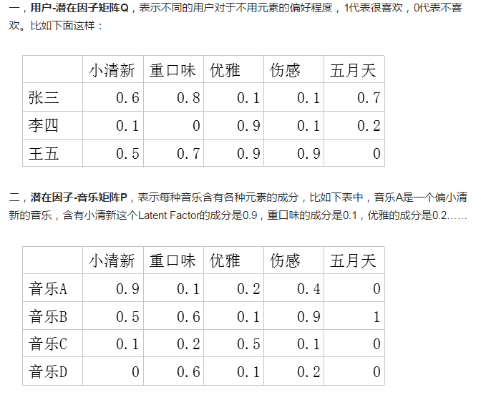

Slide 56
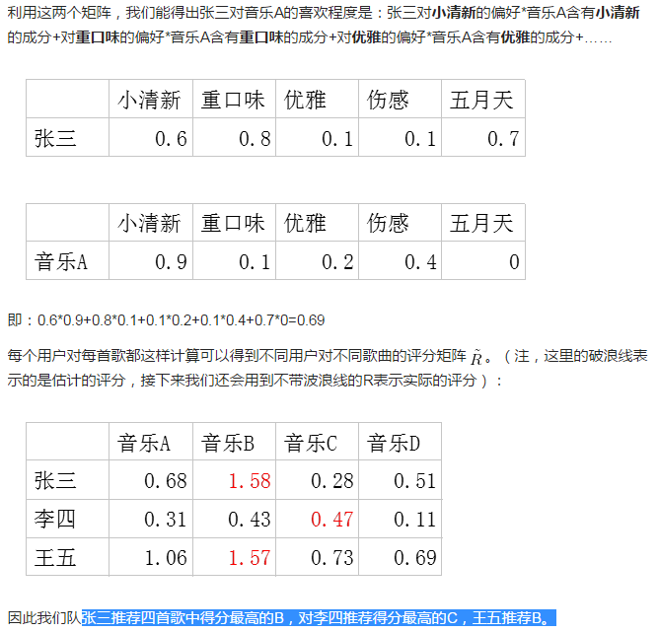

Slide 57
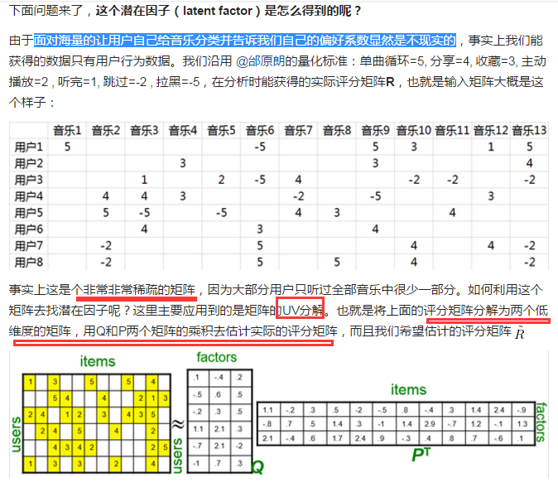

Slide 58
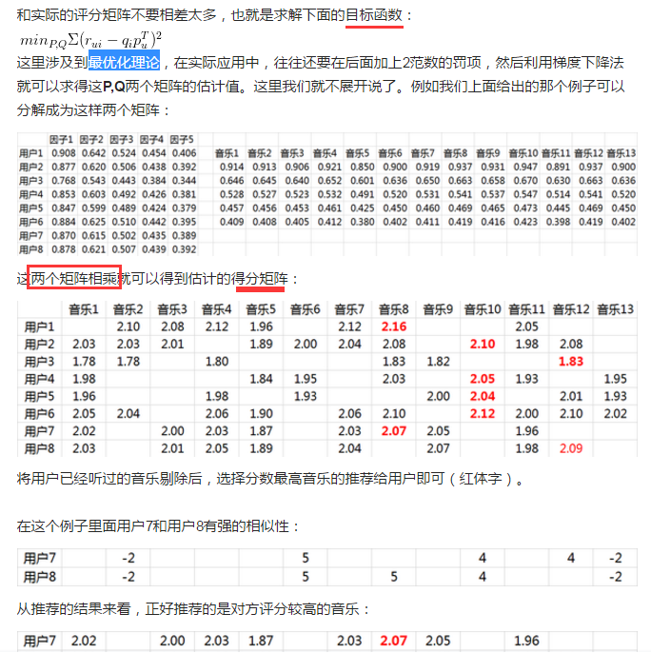

Slide 59
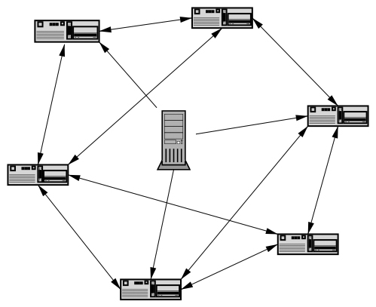
BT原理

Slide 60
BT原理
BT服务器将一个文件分成了N个部分，有甲、乙、丙、丁四位用户同时下载，BT并不完全从服务器下载这个文件的所有部分，而是有选择地从其他用户的机器中下载已下载完成的部分。例如甲已经下载了第1部分，乙已经下载了第2部分，那么丙就会从甲的机器中下载第1部分，从乙的机器中下载第2部分，当然甲、乙、丁三位用户也在同时从丙的机器中下载相应的部分，这就大大减轻了BT服务器的负荷，也同时加快了丙的下载速度，也就是说每台参加下载的计算机既从其他用户的计算机上下载文件，同时自身也向其他用户提供下载，因此参与下载的用户数量越多，下载速度也越高。

Slide 61
.torrent文件的作用
用BT下载，需要得到一个扩展名是.torrent的文件，这个文件很小，最多几十K
.torrent文件纪录了发布服务器的位置，让BT知道是那个WEB服务器发布的，然后是一些文件信息，文件名，目录名，长度等等，最后是片段长度，和片段的 校验码，（BT为了实现续传和文件校验，就把文件分成若干个片段）

Slide 62
BT种子
在BT软件中，把提供完整文件的人称为种子SEED，正在下载的人称为客户Client，可以在下载软件中看到当前的种子数和下载人数。
如果种子数很少，或者为0，就有可能无法下载到完整的文件。
注意，这里说的是可能，因为BT软件会把一个软件打散成若干相同大小的数据块，每个客户在下载时可能会下不同的数据块，在有些情况下，即使每个人都没有完整的数据，但是几个人手中的数据互补后仍旧可以将完整数据恢复过来。

Slide 63
p2sp
p2sp技术就是peer to server&peer，一般的p2p网络电视还是需要一个种子的，意思就是我们只能看网络电视列表里面的节目，而不能凭空的去搜索一个网络电视里面没有的节目拿来看。
但p2sp就不同了，作为一个peer，也可以分享你的文件，你分享的时候，就变成了一个server的角色，别人从你这里下载。就像BT可以自己制作种子然后分享一样。
BT只是边下载边上传，而p2sp在此基础上加入作为服务器功能。

Slide 64
p2sp
P2SP是迅雷首创的一种下载技术，并于2003年在美国申请了专利，也申请了全球专利，具有较高的技术含量。P2SP技术在下载的稳定性和下载的速度上，都比传统的P2P或P2S有了非常大的提高。但是有得必有失，无论是P2P还是P2SP型的下载，都对正在下载或者下载后没有关闭程序的用户有做种子的要求，BT是强制的，而迅雷则可以通过增大缓冲区、限制上传速率来限制这一点。

Slide 65
8.3 C/S网络&P2P网络比较

Slide 66
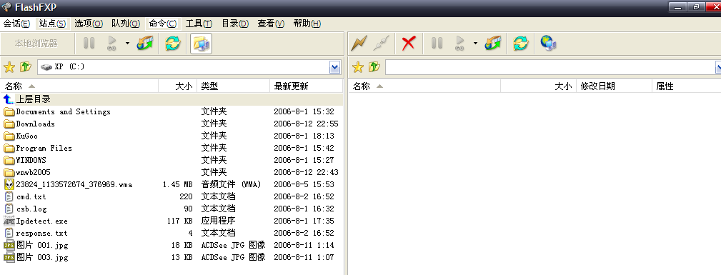
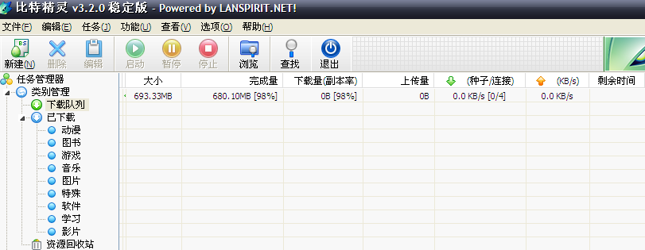
比较两者不同

Slide 67
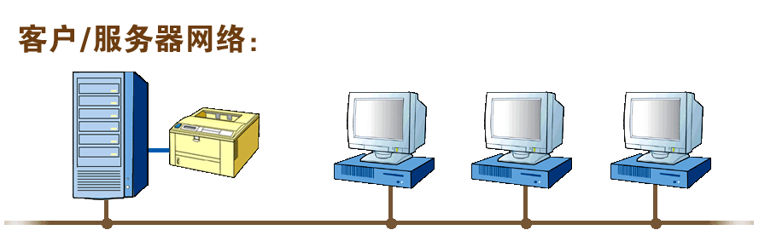
客户/服务器模式：（C/S）
C/S模式网络的最大优点是资源集中存放和集中管理。但是购买服务器需要较大的投资。

Slide 68
对等式网络：（Peer-to-Peer）
P2P就是人可以直接连接到其他用户的计算机、交换文件，而不是像过去那样连接到服务器去浏览与下载。P2P另一个重要特点是改变互联网现在的以大网站为中心的状态、重返“非中心化”，并把权力交还给用户。

Slide 69
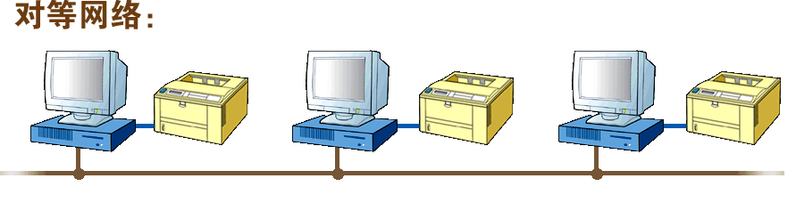
事实上，网络上现有的许多服务可以归入P2P的行列。即时讯息系统譬如微软的MSN Messenger以及国内的Q Q、BT、emule是最流行的P2P应用。它们允许用户互相沟通和交换信息、交换文件。

Slide 70
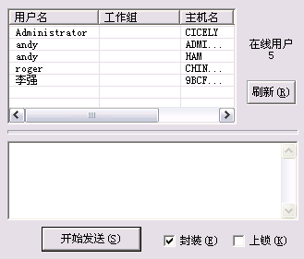
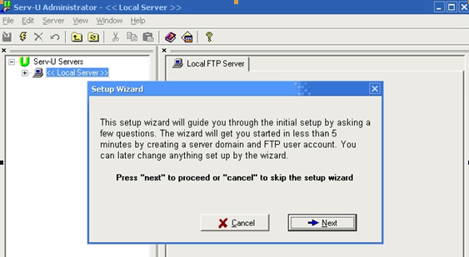
C/S&P2P下载文件比较

Slide 71
Download(FTP BT)
有服务器 无
稳定 不稳定
依赖性强 无依赖性
时效性强 无时效性

Slide 72
问题：
C/S模式中的C是指什么？S是指什么？
B/S模式中的B是指什么？S是指什么？
IE访问ftp是哪一种模式？
当今的信息管理系统更多地使用B/S结构，与传统C/S模式相比，B/S有什么好处？

